Slide 1
Православный фестиваль приуроченный к 105-летию РПЦЗ
13.10.2025

Slide 2
Цели проекта
Празднование 105-летия РПЦЗ
Сохранение православного наследия, традиции, культуры
Популяризация православной культуры в зарубежье
Объединение приходов

Slide 3
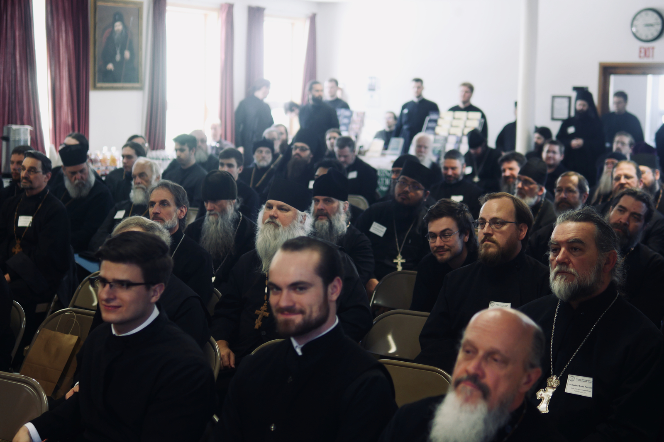
Целевая Аудитория
Православные Христиане всех Поместных Цервей
Возраст: 14+
150 человек

Slide 4
Организационная Группа
Ведущая: Дарья Коровниченко
Финансы: Даниил Дворянов
Реклама: Павел Терновой
Питание: Лидия Токарева
Координатор: Катя Карпенко
Культурный куратор: Дарья Форат
Академический куратор: Иван Курръ
Директор дислокации: Григорий Иванов

Slide 5
Программа
11:00 Открытие и речь Вл. Кирилла (с краткой молитвой)
11:20 Выступление Архиерейского Хора
11:40 Доклад Прот. Николая Артемова
12:40 Перерыв с обедом
14:00 Выступление Burlinghamского приходского хора
14:20 Петр Фекула - церковно-музыкальное наследие РПЦЗ
14:50 Выступление мужского хора «Диакония»
15:10 Заключительное слово - Прот. Петр Перекрестков
15:20 Культурно-развлекательная программа (мастерклассы)

Slide 6
Место — Здание — Детали
Columbus day: 13.10.2025
1 День
Язык проведения: Русский-Английский
Сан-Франциско
Русский Центр
Поста нет!!

Slide 7
Доклады и Беседы
Прот. Николай Артемов — личный взгляд на историю РПЦЗ
Петр Фекула о зарубежных композиторах
Прот. Петр Перекрестков заключительные слова

Slide 8
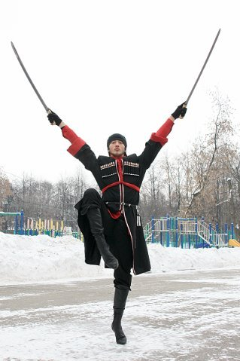
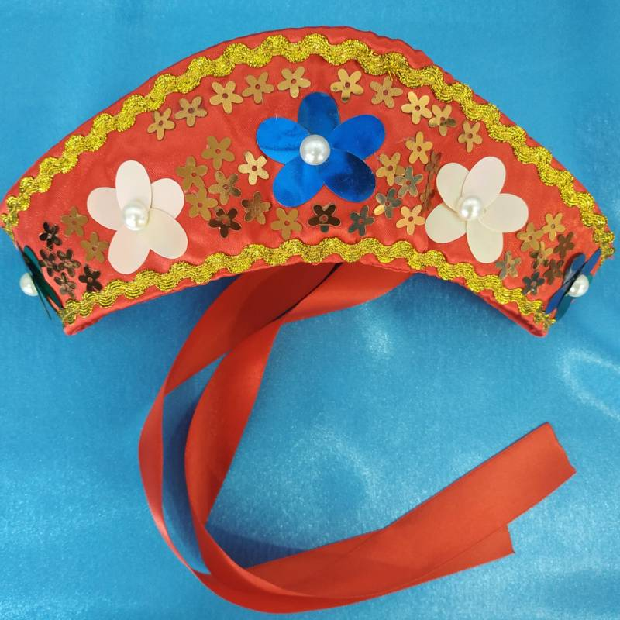
Культурно-Развлекательная Программа
Рассказы семей из приходов СФ о судьбах их предков —первой волны эмиграции
  Ионины
  Богатские
  Лукьяновы
  Свенсоны
Мастер-классы
  Казацкие шашки
  Кокошники

Slide 9
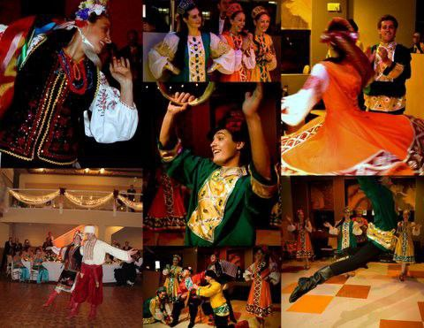
Культурно-Развлекательная Программа
Народные танцы, песни и игры: Ансамбль «Боярыня»

Slide 10

Культурно-Развлекательная Программа
Церковно-Славянский
  Каллиграфия
  Пропись
  Алфавит

Slide 11
Питание
Пирожки
  с капустой
  с мясом
  с картошкой
Пельмени со сметаной
Сырники и блины
Нарезка
Квас
Чай
Вода
Софтъ-Дринкъ

Slide 12
Реклама и информация для приходов
Фестиваль в честь 105-летия РПЦЗ
Мы как часть мирового православия приглашаем вас, наших братьев и сестер во Христе, разделить с нами радость юбилея создание нашей Русской Зарубежной Церкви за Рубежом. Фестиваль будет проходить в течении одного дня, на котором будет возможность принимать участие в культурно-развлекательной программе, познавательно провести время на лекциях и самое приятное — найти новых друзей и новые знакомства!
Фестиваль будет проходить по адресу 2460 Sutter St, San Francisco, CA 94115, United States в течении целого дня, там же вам будет предложены услуги буфета.
Стоимость участия на фестивале 50$
Наши реквизиты
Venmo, Zelle, PayPal
NAREZKO PEREPELKIN
4398 3432 3429 2342
Для регистрации на фестиваль вам нужно будет заполнить гугл форму, просто сканируйте QR-kod (на другой странице)

Slide 13
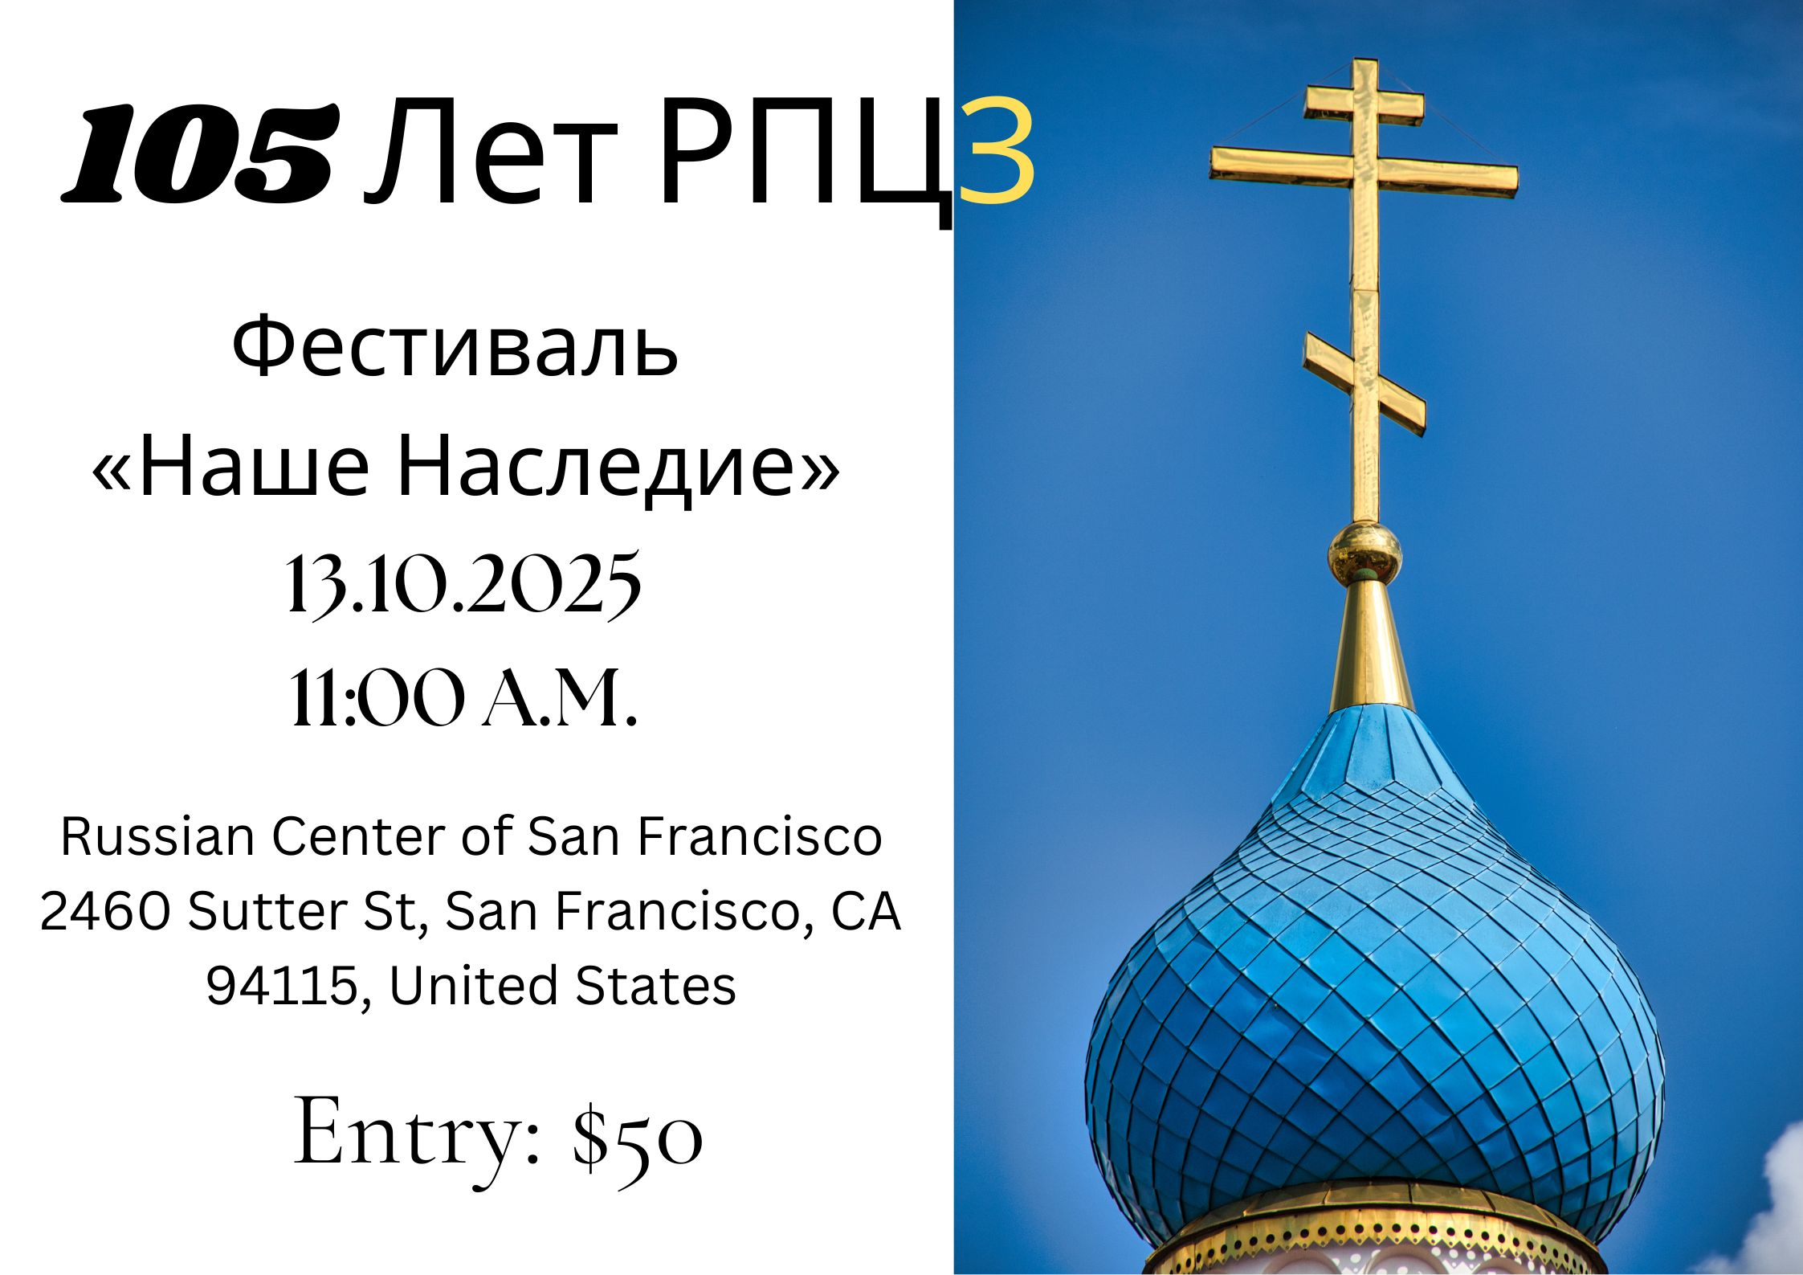

Slide 14
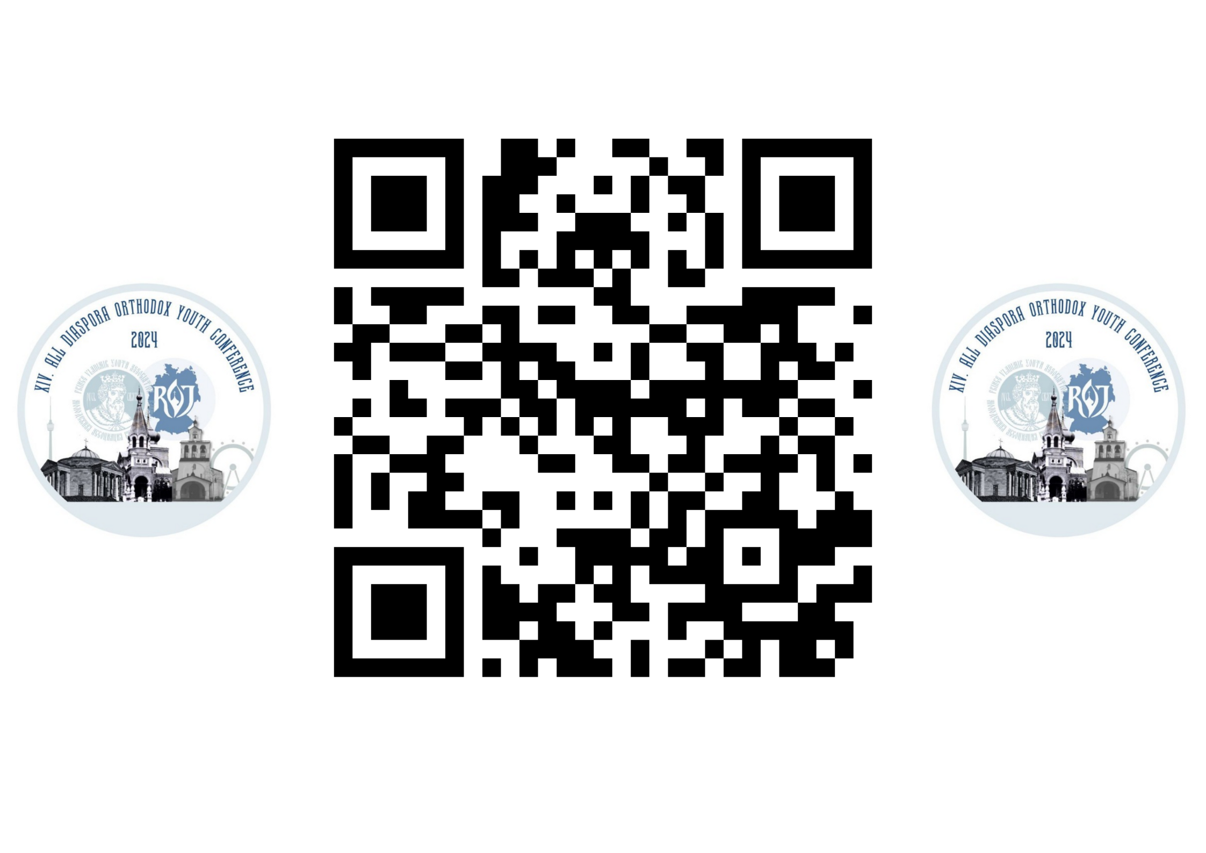
Сканируйте отцы, братья и сестры

Slide 15
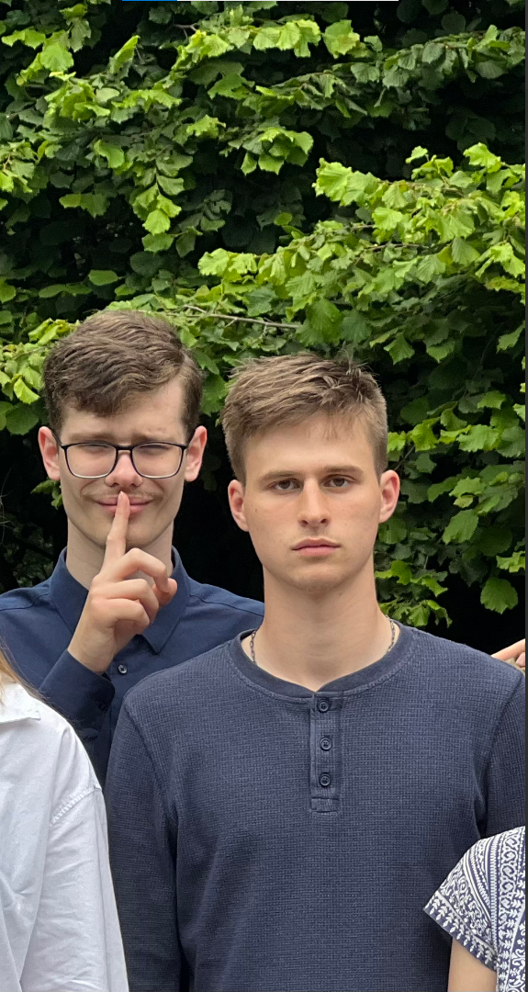
Финансы
Даниил Дворянов
Один Билет $50
150 человек: $7500
Расходы: $6822

Slide 16
Еда | 1860 | Charcuterie Board | 200
 |  | Пельмени 40кг | 600
 |  | Блины 400 | 200
 |  | Сырники 300шт | 300
 |  | Квас 50 бутылок по 2 литра | 250
 |  | Напитки в банках 100шт. | 200
 |  | Кофе | 40
 |  | Чай | 20
 |  | Приборы | 50
Музыка | 1600 | Хоры (оплата каждому, 60 человек) | 600
 |  | Ансамбль | 1000
Аренда зала | 1500
Доклады | 1600 | Гонорар (2 человека) | 800
 |  | Билеты для докладчиков | 800
Реклама | 62 | Бумага (2 пачки) | 12
 |  | Доставка почтой | 50
Мастерклассы | 200 | Материалы | 200
Итог | 6822

Slide 17
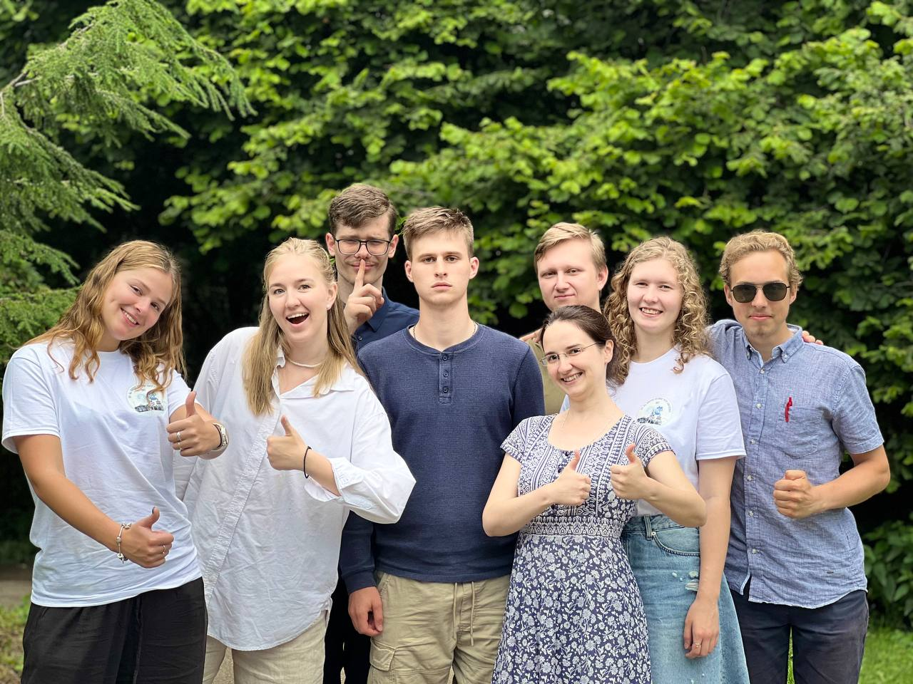
Спасибо за внимание!
Наши будущие проекты:
  Сайт православных знакомств для зарубежья
  Подкаст вопросов молодежи к Архиереям
  Семейные встречи прихожан — вино с чаем

